Slide 1
2022 昇腾AI创新大赛（沈阳赛区）
火工品外观检测系统
沈阳理工大学装备工程学院
团队成员：
白帆、张慧、翁宇、李福奇、邴荷
注：横向参考线下不要放内容，实际上屏效果已预留50cm的距离

Slide 2
可根据各自方案内容自行调整，目录仅供参考
01
沈阳理工大学装备工程学院深度学习课题组简介
02
项目需求分析及行业现状
目录大纲
基于昇腾的解决方案介绍
技术亮点及优势
商业模式及市场前景
案例介绍
C O N E N T S
03
项目技术方案
04
方案功能演示

Slide 3

学院团队及课题组介绍

Slide 4

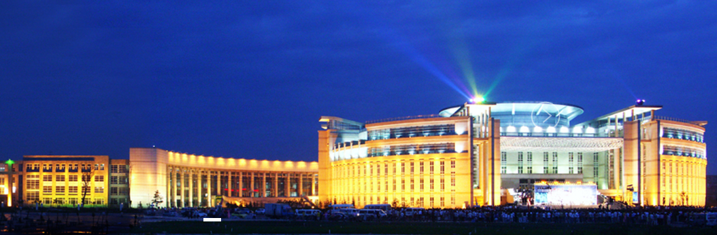
装备工程学院是学校集中体现国防特色的学院，中国工程院杨绍卿院士任学院名誉院长。学院现拥有五个兵器类本科专业：探测制导与控制技术、弹药工程与爆炸技术、特种能源技术与工程、武器发射工程、信息对抗技术；1986年获批火炮、自动武器与弹药工程二级学科硕士授权，现拥有两个一级学科：兵器科学与技术、力学，一个专业学位授权点。

Slide 5
本课题组来自学院武器装备及应用技术团队
装备工程学院特色团队
智能武器装备及应用技术团队
弹药工程与高效毁伤技术团队
武器先进材料及构件技术团队

Slide 6
项目需求及行业现状

Slide 7
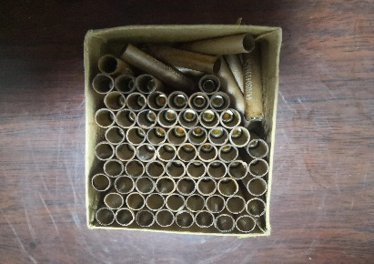
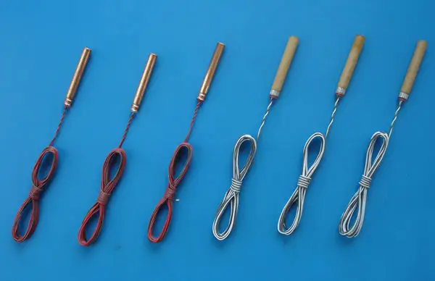
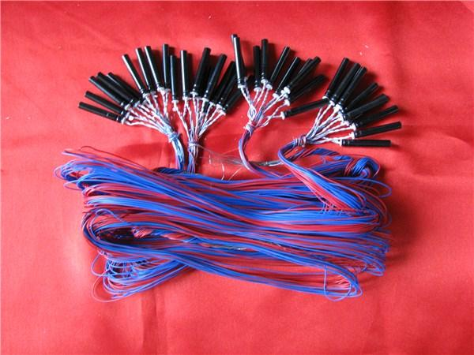

针对发火药、火工品生产检测及长储检测，长期以来伴随着巨大的风险以及不确定性，主要依靠人员手检，以及显微镜下检测。一方面存在人员危险性，另一方面效率低，准确率受到经验限制。

Slide 8

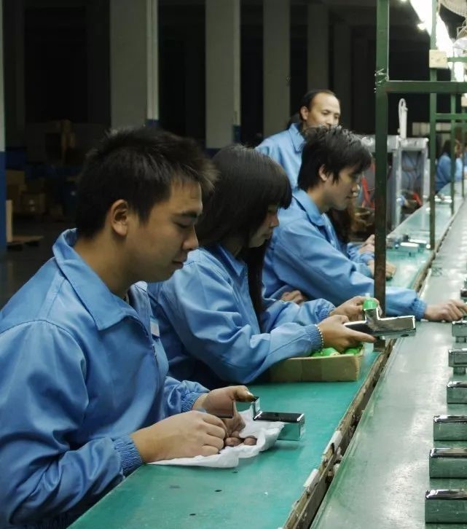
基于深度学习的非标自动化检测平台替代人员检测成为行业趋势。
替 代

Slide 9
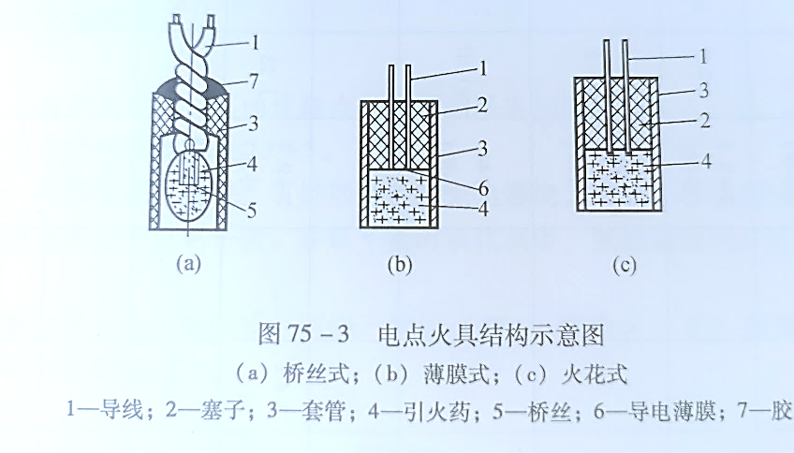
由于点火头结构及生产的特殊性，传统检测手段主要为定期抽检查验合格率，长储不合格产品集体销毁的方式，一方面造成检测工作量提升，另一方面造成极大浪费。如何将批量质检向精细化质检提升，成为本项目的初衷。
来源：地雷爆破装备设计手册（公开）

Slide 10
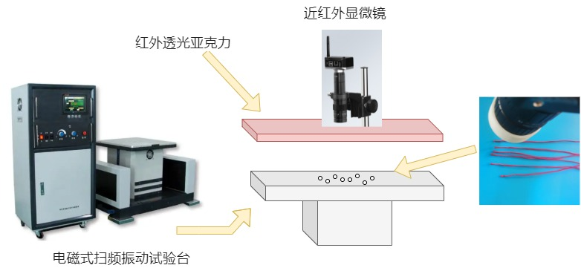
目前存在的问题：
火工品本身体积较小，并且微缺陷、油污、渗漏不易被白光图像及肉眼图像识别。
近红外光波长在780nm-2500nm之间，主要由分子振动的非谐振性使分子振动从基态向高能级跃迁时产生的。其主要反映的是含氢基团X-H（如C-H、N-H、O-H等）振动的倍频和合频吸收，非常适合用于含氢有机产品的组分分析。

Slide 11
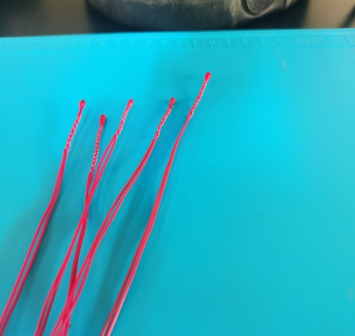
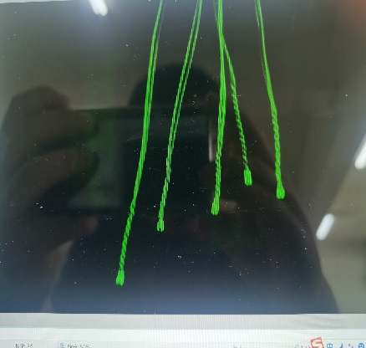
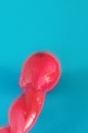
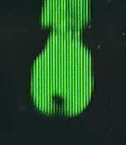
白光图片
近红外图片
解决方案：
使用近红外图像进行缺陷检测，利用缺陷吸收光谱进行差异性判断。
渗漏缺陷

Slide 12
项目技术方案

Slide 13
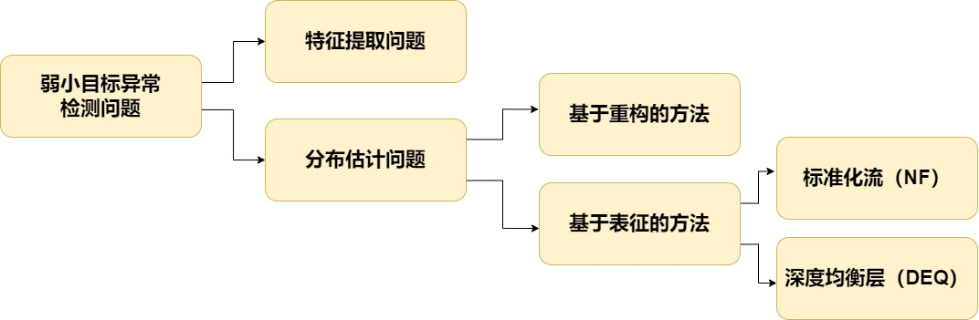
基于近红外图像的火工品异常检测问题主要可归结为样本数量少、样本不均衡的弱小目标检测问题与异常检测问题。
Notes:
对于目前异常检测方法而言，主要通过深度神经网络获取正常样本图像的特征，并用一些统计方法对其分布进行建模，然后检测具有不同分布的异常样本。该方法主要包括两个部分:特征提取模块和分布估计模块。在分布估计模块上，以往的方法采用非参数方法对正常样本图像的特征分布进行建模。这些方法可以概括为基于重构的方法和基于表示的方法。基于重构的方法通常使用生成模型，如自动编码器或生成对抗网络来编码和重构正常数据。这些方法认为异常是不能被重建的，因为它们不存在于训练样本。基于表示的方法提取正常图像的鉴别特征或正常图像补丁，并建立这些正态特征的分布。然后这些方法通过计算测试图像的特征与正态特征分布之间的距离来获得异常分数。
Normalizing Flows (NF) 用于学习具有特殊性质的数据分布之间的转换，其转换过程是双射的，流模型可以在两个方向上使用。Real-NVP 和Glow 是两种典型的NF方法，其中正向和反向过程都可以快速处理。NF通常用于从特定概率分布中采样的变量(如图像或音频)生成数据。最近一些工作开始使用它进行无监督异常检测和定位。DifferNet (2021)通过使用NF来估计测试图像的精确似然性，实现了良好的图像级异常检测性能。遗憾的是，由于这种方法将特征提取器的输出变平，无法获得准确的异常定位结果。

Slide 14
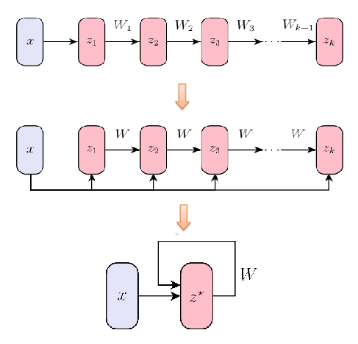
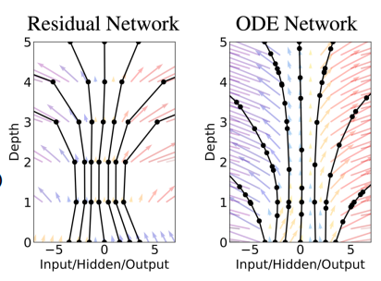
传统神经网络的思路：
基于隐式均衡层的思路：

Slide 15
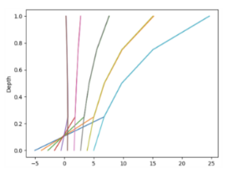
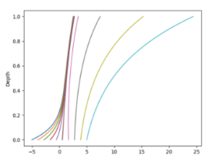
ResNet可以学习非双射变换
Ode-net只能学习双射变换
ODE-Nets可以替代广泛应用的ResNets，简化网络层结构;
对于特征提取过程不会出现耦合，可以让异常检测网络更精准的聚焦异常点；
基于ODE-net的深度均衡层结构(DEQ)不需要循环叠加，从而节省网络结构；

Slide 16
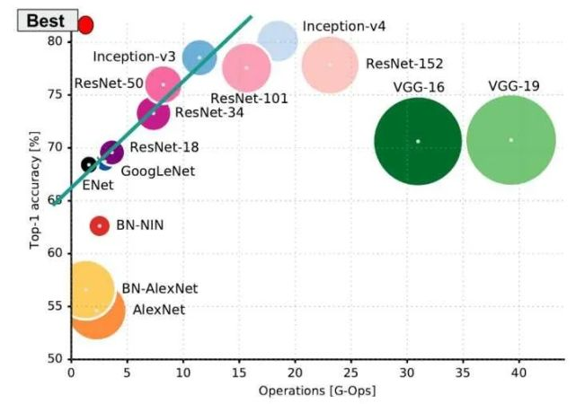
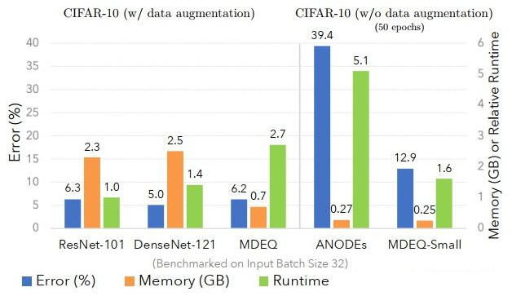
使用深度均衡层DEQ为基础的分类算法在准确率、实时性方面与目前主流卷积神经网络相差无几，但内存占用量却是卷积网络的30%左右，即便与相同技术特点的ANODEs相比，准确率也远远优于对方。在此基础上，项目提出改进型MFS-DEQ算法。

Slide 17
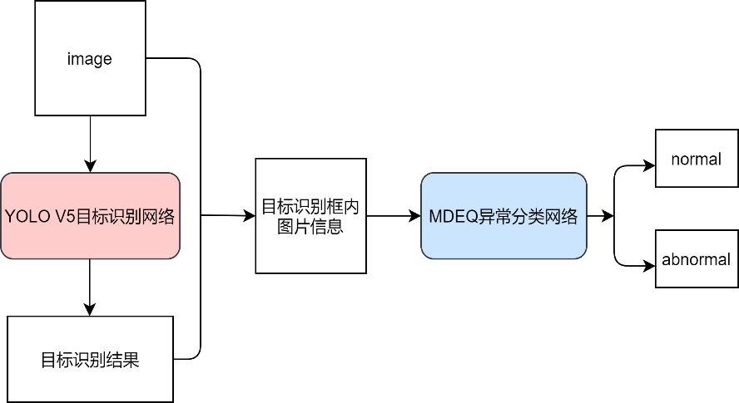
ModelArts
Mindspore
pytorch
注：横向参考线下不建议放内容，位置过低，灰色参考线内为有效区域

Slide 18
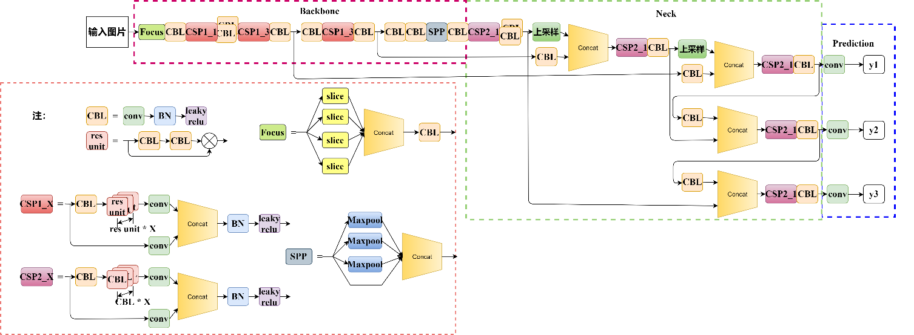

Slide 19
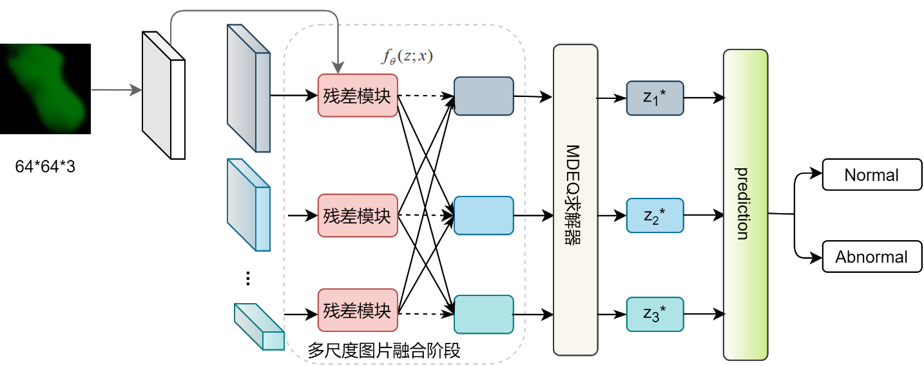

Slide 20
方案功能演示

Slide 21

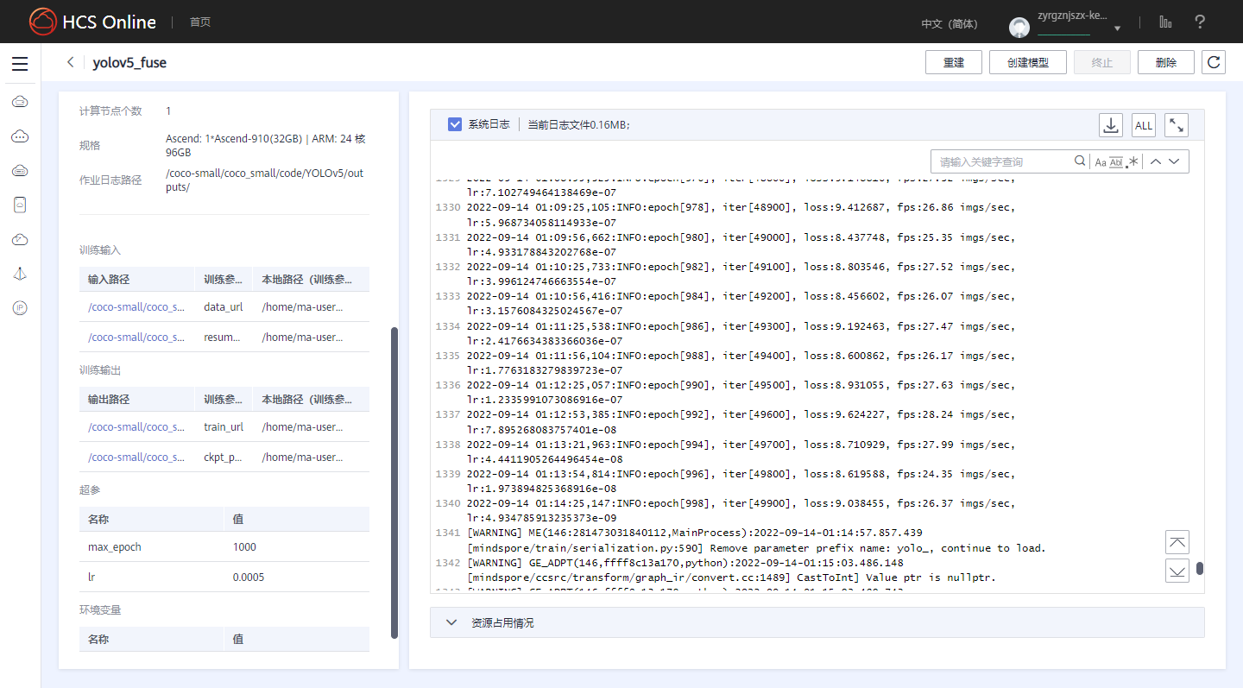

Slide 22
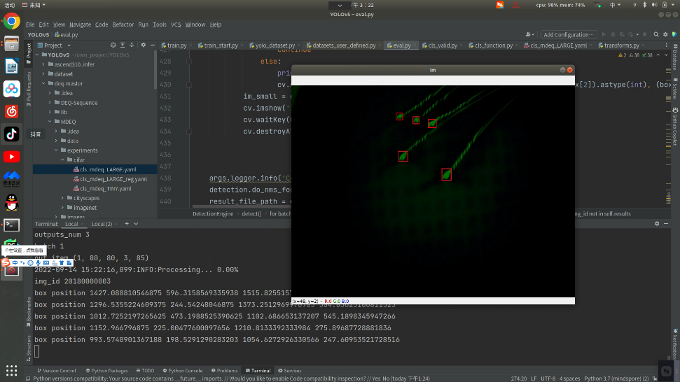
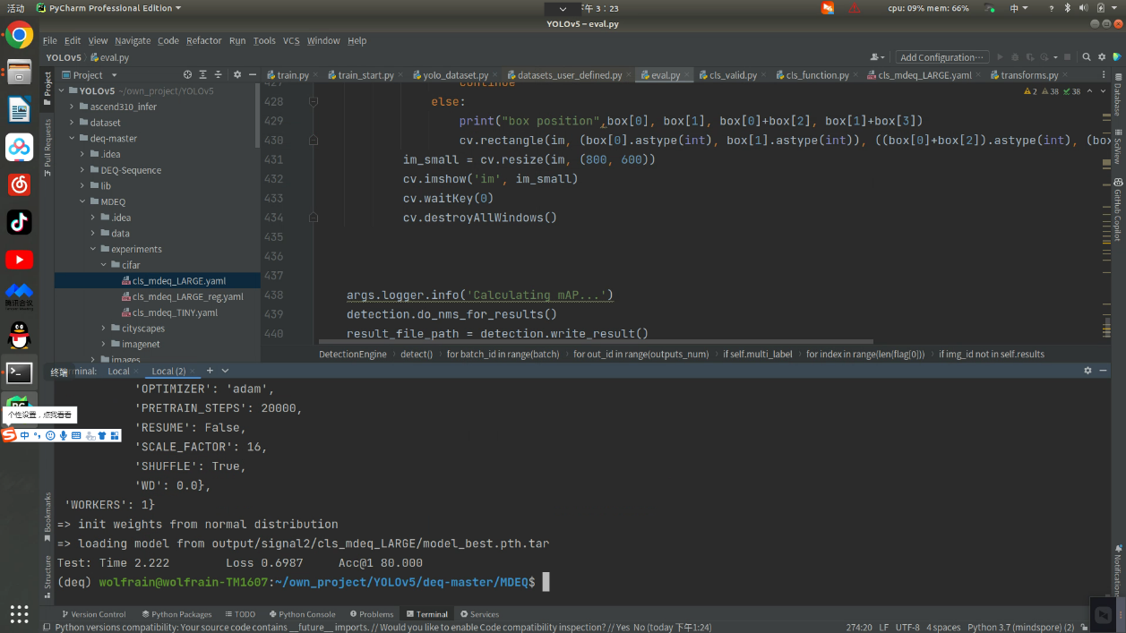

Slide 23
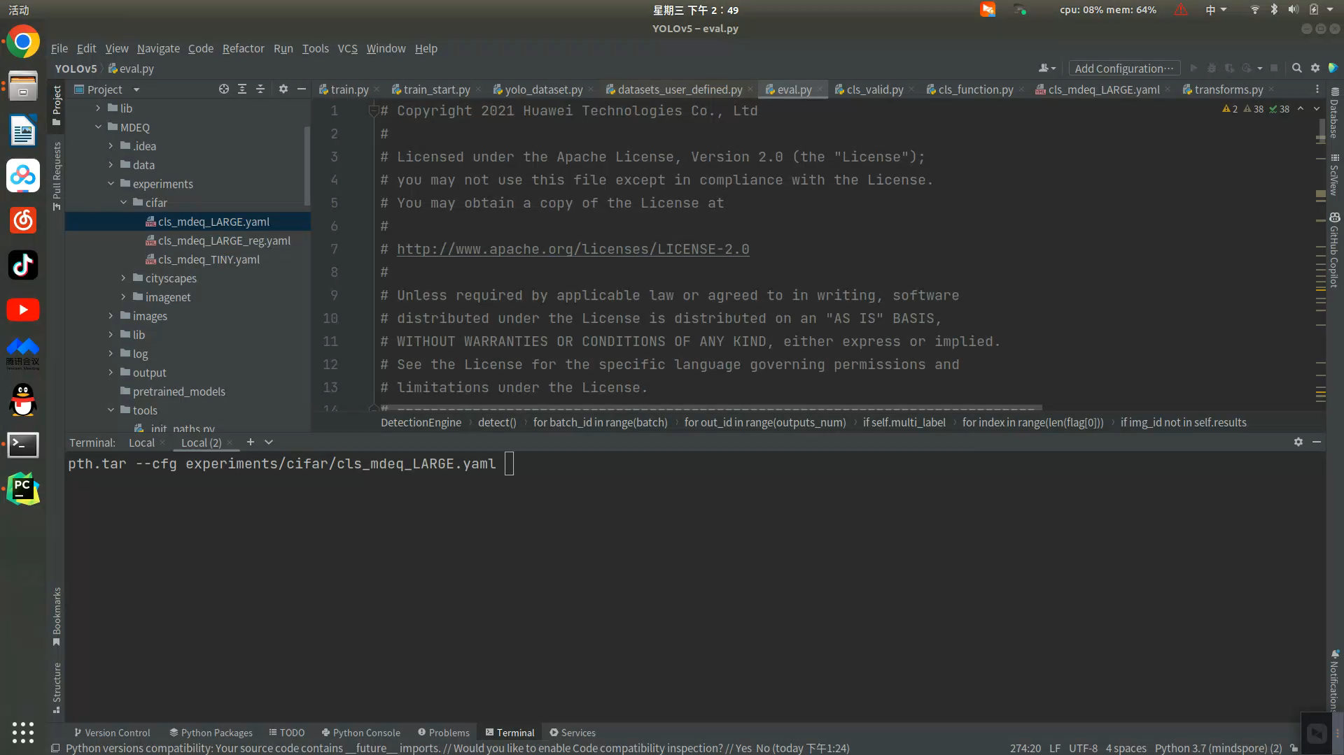

Slide 24
注：横向参考线下不建议放内容，位置过低，灰色参考线内为有效区域

